Slide 1
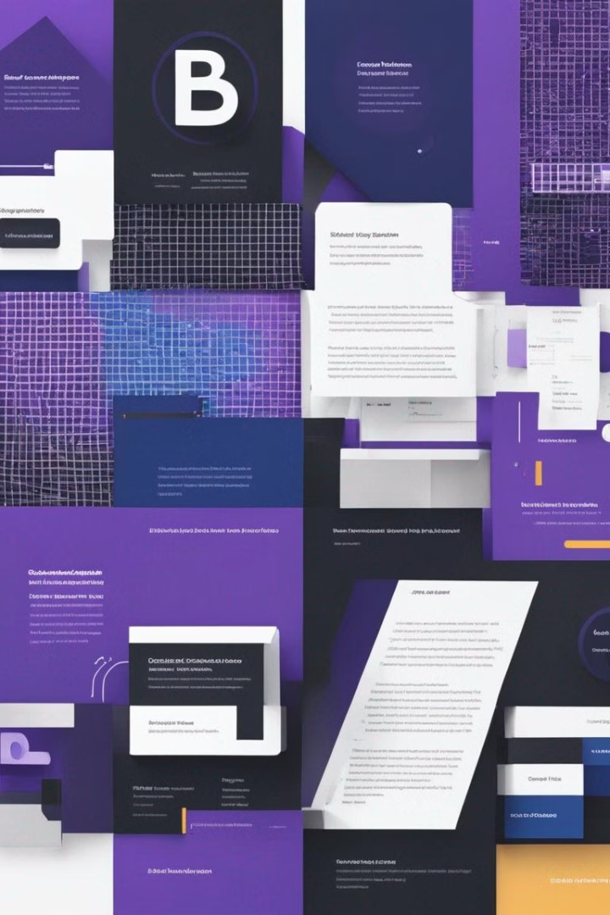

Introdução ao SOLID
O SOLID é um conjunto de cinco princípios de design de software para desenvolvimento em engenharia de software.
Cada letra da sigla SOLID representa um princípio específico que visa facilitar o desenvolvimento, manutenção e testes de software.
Por João Paulo Francisco Timóteo

Slide 2

O que é o SOLID?
Princípios sólidos
Objetivos claros
SOLID é um sigla que representa cinco princípios de design orientado a objetos.
O SOLID visa facilitar a compreensão, manutenção e evolução do código fonte.
Flexibilidade e robustez
É uma abordagem para escrever código que é mais fácil de entender e manter.

Slide 3

Princípio da Responsabilidade Única (SRP)
Definição: O princípio da responsabilidade única estabelece que uma classe deve ter apenas uma razão para mudar, ou seja, deve ter apenas uma responsabilidade bem definida.
Vantagens: Reduz a complexidade do código, facilita a manutenção, aumenta a coesão das classes e facilita a realização de testes.
Exemplo: Um exemplo prático seria uma classe que lida apenas com a persistência dos dados, sem se preocupar com a lógica de negócios.

Slide 4
Exemplo de SRP na prática

Slide 5

Princípio do Aberto/Fechado (OCP)
Aberto para extensão
1
As Classes devem ser abertas para extensão, permitindo que novas funcionalidades sejam facilmente adicionadas.
2
Fechado para modificação
O código existente deve ser fechado para modificação, reduzindo o risco de introdução de novos bugs.
Benefícios do OCP
3
O princípio OCP promove um design de software fácil de manter e estender.

Slide 6
Exemplo de OCP na prática

Slide 7
Princípio da Substituição de Liskov (LSP)
Entendendo LSP
Benefícios do LSP
Considerações
O Princípio da Substituição de Liskov (LSP) afirma que os objetos de uma superclasse devem ser substituíveis por objetos de sua subclasse sem afetar a funcionalidade do programa.
Ao aderir ao LSP, os desenvolvedores podem escrever códigos mais flexíveis, mais fáceis de manter e com maior reutilização de software.
A implementação do LSP pode ser desafiadora e é importante compreender completamente os relacionamentos dentro da hierarquia de herança.

Slide 8
Exemplo de LSP na prática

Slide 9



Princípio da Segregação de Interfaces (ISP)
Interfaces Específicas
1
Classes devem ter interfaces específicas para suas necessidades.
Evita Interfaces Gigantes
2
Evita que as classes dependam de interfaces gigantes e complexas.
Coesão
3
Classes devem ter interfaces coesas e enxutas.

Slide 10
Exemplo de ISP na prática

Slide 11

Princípio da Inversão de Dependência (DIP)
O Princípio da Inversão de Dependência (DIP) orienta a estruturação do código para depender de abstrações, não de implementações específicas. Isso permite flexibilidade e facilita a substituição de módulos.
Quando aplicado corretamente, o DIP promove a redução do acoplamento e a facilidade de manutenção do código fonte.

Slide 12
Exemplo de DIP na prática

Slide 13
Benefícios do desenvolvimento em SOLID
Reutilização
Manutenção
Melhor reutilização de código em diferentes partes do sistema.
Facilita a manutenção e evolução do sistema ao longo do tempo.
Testabilidade
Escalabilidade
Aumenta a testabilidade e facilita a escrita de testes automatizados.
Possibilita maior escalabilidade do sistema conforme demanda cresce.

Slide 14

Desafios e considerações
A implementação dos princípios SOLID pode apresentar desafios iniciais, especialmente em equipes acostumadas a abordagens menos restritivas. A transição pode demandar tempo e esforço para garantir que todos compreendam e adotem as práticas de desenvolvimento.
Além disso, a aplicação rígida dos princípios pode resultar em excesso de complexidade, especialmente em projetos menores, levando a uma discussão constante sobre equilibrar a aderência aos princípios com a eficiência operacional.

Slide 15


Conclusão e próximos passos
Nesta seção, examinamos os princípios do SOLID e seus benefícios no desenvolvimento de software. Para seguir adiante, é crucial aplicar esses conceitos em projetos futuros e superar os desafios que possam surgir.
Com um entendimento mais profundo do SOLID, podemos alcançar padrões mais elevados de qualidade no código e na arquitetura de software.

